Slide 1
11.2 滑轮

Slide 2
复习回顾
导入
1.杠杆的五要素:支点、动力、阻力、动力臂、阻力臂.其中,动力臂是支点到动力作用线的距离,阻力臂是支点到阻力作用线的距离.
2.杠杆根据其应用可分为:省力杠杆(动力臂大于阻力臂)、费力杠杆(动力臂小于阻力臂)、等臂杠杆(动力臂等于阻力臂).

Slide 3
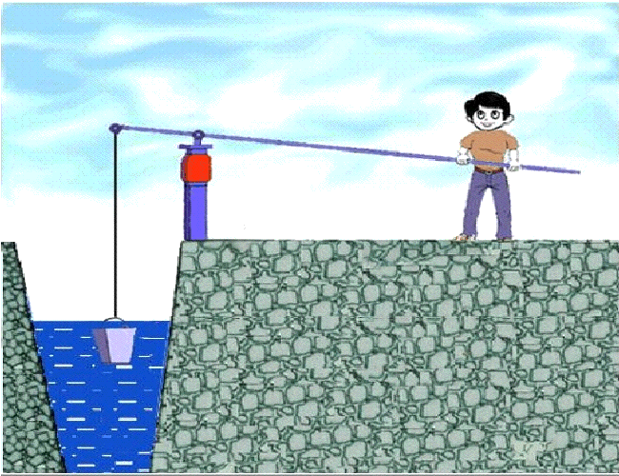
导入
滑轮
杠杆的不足，有没有其他机械代替杠杆？

Slide 4
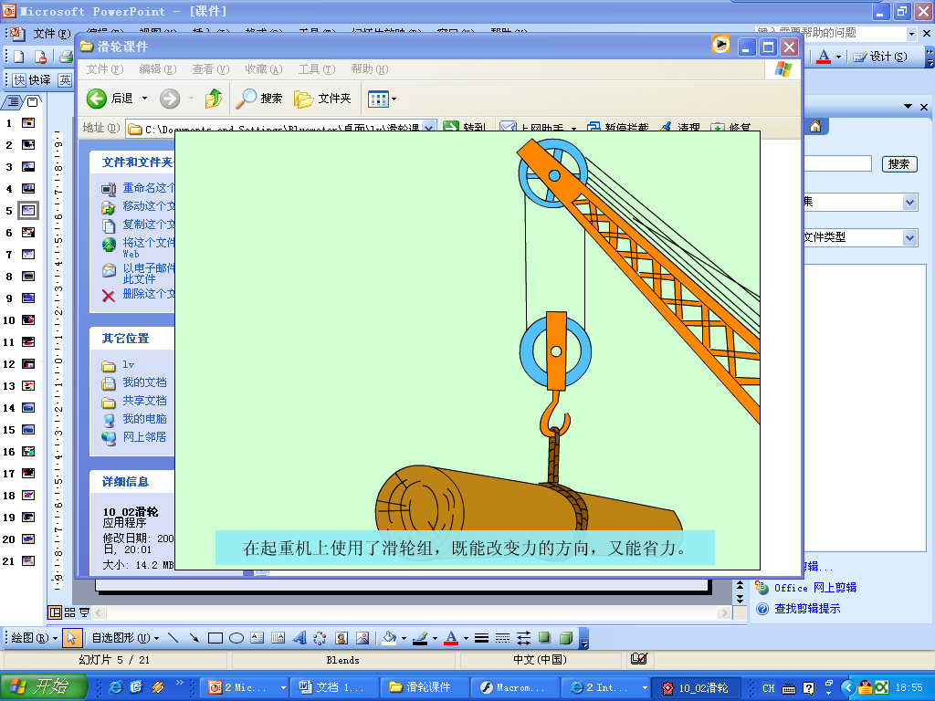

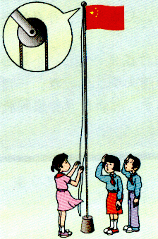
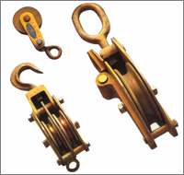
授新
1.滑轮：是一个周边有凹槽，并可以绕轴转动的轮子。

Slide 5
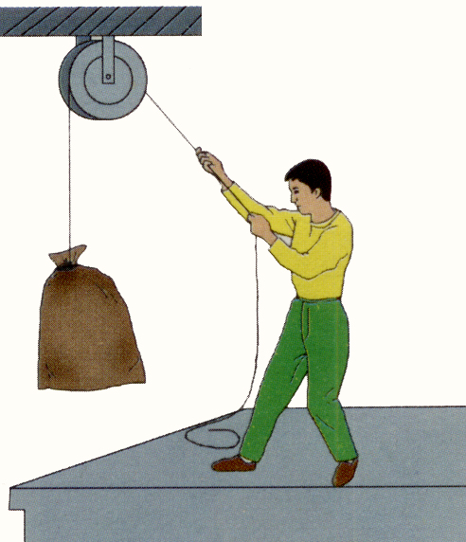
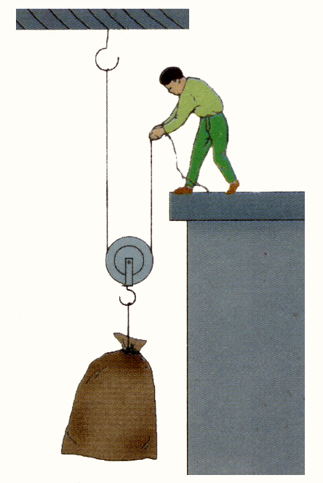
2.滑轮分类
定滑轮
动滑轮

Slide 6
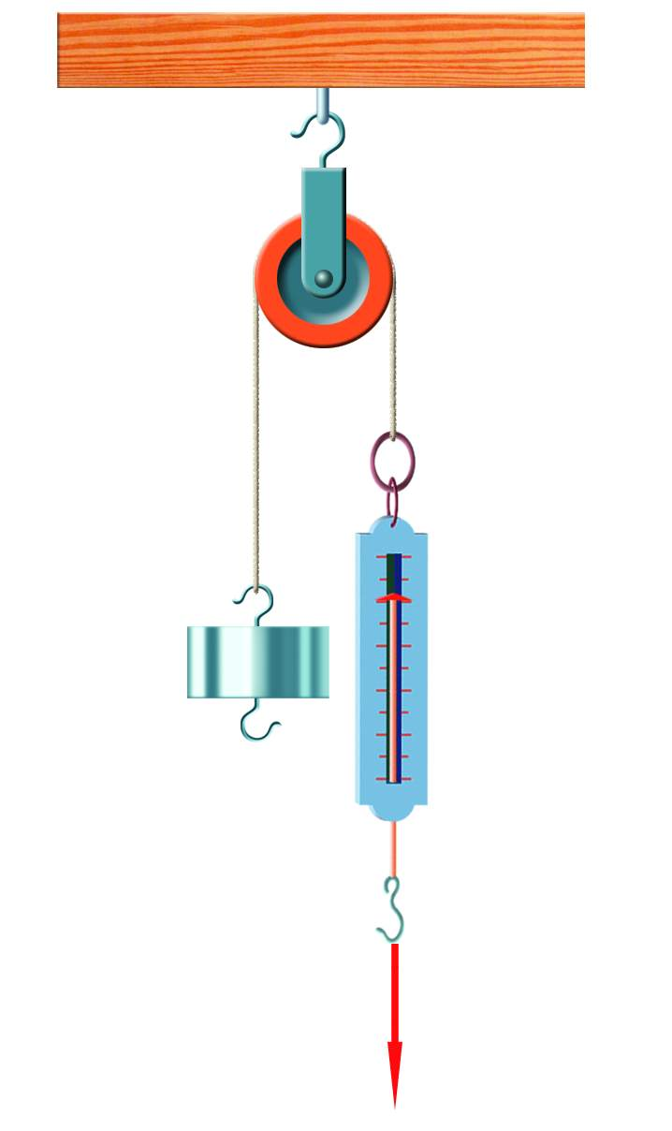
3.定滑轮
（1）定义：
使用时，滑轮的位置固定不动的滑轮
（2）实验探究：
定滑轮工作时的特点
探究方向：
力的方向？
是否省力？

Slide 7
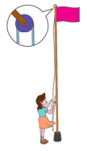
探究1:升国旗
结论：定滑轮可以改变施力的方向.

Slide 8
定滑轮工作分析：
A：支点在轴心O处。
B：动力臂l₁等于阻力臂l₂
.0
1:定滑轮实际上就是等臂杠杆。L₁=L₂
F
2:拉力大小始终等于重物的重力大小。
l₂
l₁
F＝G即F₁=F₂
G
3:拉力的方向与重物移动的方向相反
F
F
结论：使用定滑轮不省＿＿，但可以改变施力的＿＿＿。
力
方向

Slide 9
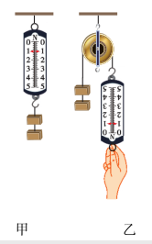
探究2:
实验器材：定滑轮，细线，钩码，弹簧测力计，刻度尺
操作：如图所示，先测钩码重力,在通过定滑轮处理后测钩码重力,观察示数,换用不同个数的钩码多次实验。
实验次数 | 物体的重力G/N | 使用定滑轮拉物体时弹簧测力计的示数F/N | 是否省力
1
2
3

Slide 10
（3）结果：两次弹簧测力计的示数是相同的
结论：使用定滑轮不省力
探讨结论
定滑轮工作时的特点：
（4）使用定滑轮不省力，但可以改变动力的方向。
定滑轮的使用特点口诀：
定滑轮，是杠杆，轴不动，连续转，不省力，方向变.

Slide 11
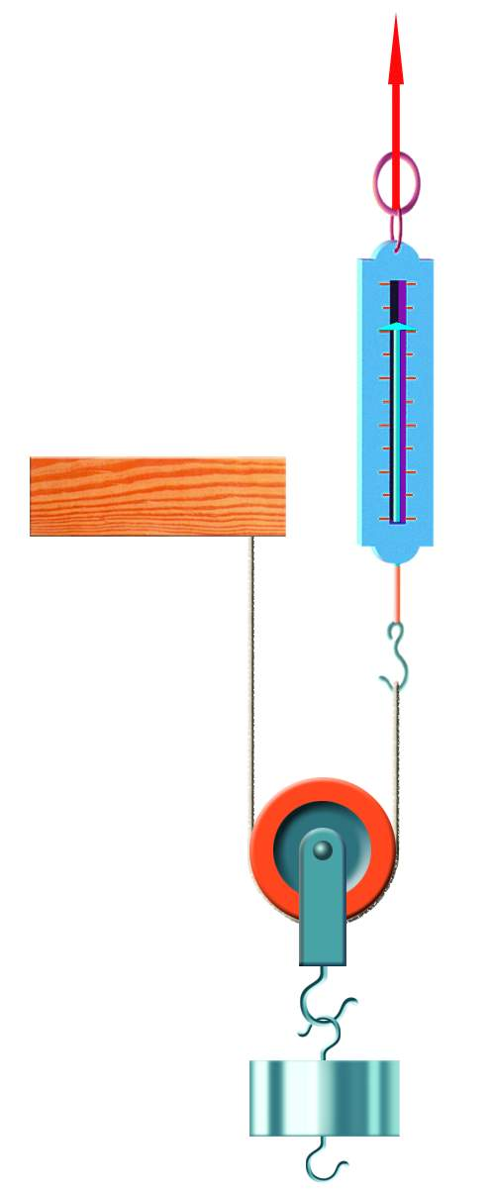
4.动滑轮
（1）定义：
使用时，滑轮的轴随物体一起运动
（2）实验探究：
动滑轮工作时的特点
探究方向：
力的方向？
是否省力？

Slide 12
动滑轮工作分析：
A:支点在边缘O处
B：动力臂l₁为阻力臂l₂的2倍。
F
动力F为阻力G的1/2倍
1
F＝
G
.
2
l₁
1：动滑轮实质是动力臂为阻力臂2倍的杠杆。
O
2：在上述情况下，动力是阻力的1/2
l₂
1
即
F＝
G
2
G
3：拉力的方向与重物的移动方向相同。
省力
结论：使用动滑轮可以＿＿＿，但不能改变施力的＿＿＿。
方向

Slide 13
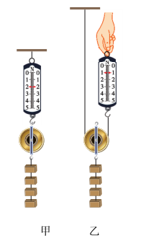
探究：使用动滑轮时有什么特点？
1.实验器材：
动滑轮，细线，重物，弹簧测力计
2.实验步骤：
实验步骤同定滑轮探究
匀速拉动物体！！
3.实验数据：
试验次数 | 滑轮与钩码的重力G/N | 使用动滑轮时测力计示数F/N | 是否省力 | 施力方向 | 物体运动方向
1
2
3
4.实验结果：
示数乙小于甲，方向相同
5.实验结论：
使用动滑轮可以省力，不能改变力的方向。

Slide 14
结论：
１.定滑轮：
(1) 可以改变力的方向
(2) 不省力也不费力，不省也不费距离
(3) 实质:Ｌ₁＝Ｌ₂（等臂杠杆） Ｆ₁＝Ｆ₂
２.动滑轮：
(1) 不改变力的方向
(2) 省一半力，要多移动一倍距离
(3) 实质：Ｌ₁＝2Ｌ₂
（动力臂为阻力臂二倍的杠杆 ）Ｆ₁＝¹／₂Ｆ₂

Slide 15
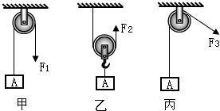
例题1 如图所示的三个滑轮中，属于动滑轮的是 ，若滑轮的自重和摩擦不计，当分别沿力F1、F2和F3方向匀速提起同一物体时，则F1、F2、F3的大小关是 。
乙
F1=F3>F2

Slide 16
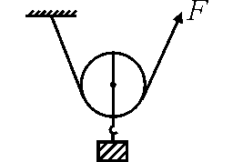
例题2 如图所示，某同学用重为10N的动滑轮匀速提升重为50N的物体.不计摩擦，则该同学所用拉力F的可能值是（ ）
A.20N B.25N
C.30N D.35N
D
解析：利用动滑轮提升物体时能省一半的力是有条件的，那就是自由端拉力的方向应与阻力方向相反，且在一条直线上，从图示装置看，力F的大小要大于动滑轮与重物总重的一半，答案为D.
注：在计算的时候，如果题干没有明确说明摩擦不计、滑轮的重力不计时，则都需要考虑。

Slide 17
这两种组合，在使用时，你认为弹簧测力计的示数一样吗？为什么？
哪种更省力？

Slide 18
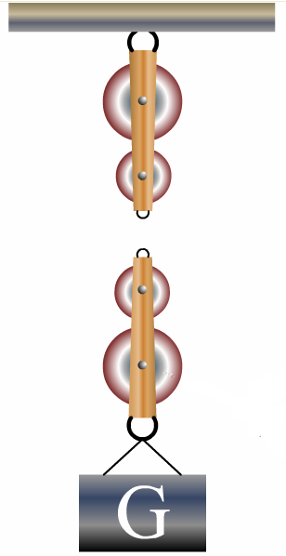
二、滑轮组
1.滑轮组同时具备定滑轮和动滑轮的特点，既可以省力，又能改变力的方向。
（1）拉力的大小与物体重力关系？
（2）绳子上升长度与物体上升高度关系？

Slide 19
2.先学会数 吊起动滑轮绳子的股数n
2
F
n=
n=
3
F
G
G
判断依据：
看是否直接与动滑轮相连

Slide 20
3.拉力大小
1
F＝
G
3
F
F
1
F＝
G
F
2
1
F＝
G
2
G
G
G

Slide 21
4.探究
探究s与h关系：
S：绳子自由端移动的距离
h：物体被提升的高度
F
再探究F与G及G_{动}关系：
F：作用在绳子自由端的拉力
G：被提升的物体的重力
G_{动}：动滑轮自身的重力
G动
G

Slide 22
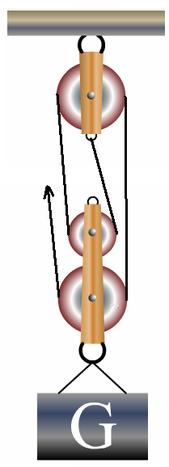
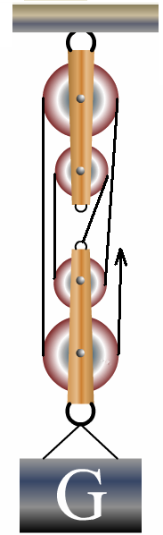
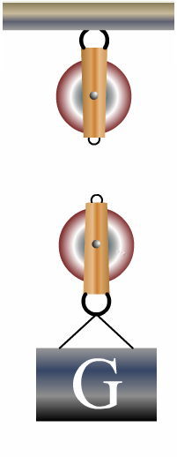
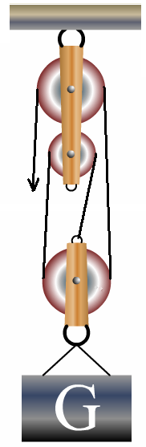
滑轮组（摩擦力、动滑轮重忽略不计）
n=3
n=3
n=4
n=5
s=3h
s=3h
s=4h
s=5h

Slide 23
总结：
（1）设吊起动滑轮的绳子的股数为n，则关系式：
S=nh
V绳=nV物
不计动滑轮重时：
1
F= G
（2）不计绳重、摩擦
n
考虑动滑轮重时：
1
F= （G + G动）
n
（3）吊起动滑轮的绳子的股数越多，就越省力
缺点：多移动距离，需要较多滑轮

Slide 24
5.组装滑轮组（绕线）方法：
看与滑轮直接相连的绳子股数n
当n是奇数时，从动滑轮的挂钩出发，绕制滑轮组；
当n是偶数时，从定滑轮的挂钩出发，绕制滑轮组。
F
F
G
G
绕线方法
奇动偶定；从里向外

Slide 25
F
F
n=3
n=2
G
G

Slide 26
滑轮组的组装
组装滑轮组需要解决三个方面的问题：
（1）确定承担物重的绳子股数：
由F=G/n或F=（G+G动）/n知：
n=G/F或n=（G+G动）/F，n用进位法取整数。
也可用n=s/h来确定绳子的股数。

Slide 27
（2）确定滑轮的个数：
当承担物重的绳子股数n为偶数时，动滑轮的个数为n/2，定滑轮的个数比动滑轮少1个。若要改变用力方向，要多增加一个定滑轮，这时定滑轮和动滑轮的个数相等。
当n为奇数时，如不必变用力方向，这时动滑轮和定滑轮个数相等，均为（n-1)/2，若改变用力方向，则需要增加一个定滑轮。
口诀：一动配一定，偶数减一定，变向加一定。

Slide 28
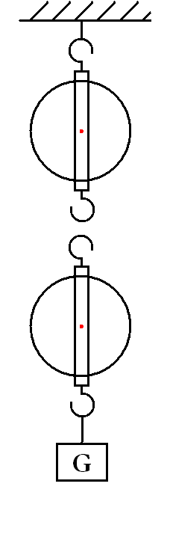
（3）确定绳子的起点：
当承担物重的绳子股数n为偶数时，绳子的起点在定滑轮上，当承担物重的绳子股数为奇数时，绳子的起点在动滑轮上，即按“奇动偶定”的方法确定。
F
F

Slide 29

例题：某同学设计了一种如图所示的简易电梯，由图可知（ ）
A．A是动滑轮
B．B是定滑轮
C．如果电动机向下拉动绳子．电梯厢将上升
D．电梯厢运动的速度与电动机拉绳的速度相等
C

Slide 30
滑轮组在水平位置的例题
滑轮组竖直方向使用时，有几股绳子承担重物，所用力是总重的几分之一；在水平方向使用时，有几股绳子承担水平拉力，所用的力是物体与地面之间的摩擦力的几分之一。即竖直方向考虑竖直方向的力，水平方向考虑水平方向的力。
F
.
f
1
例 如图所示，拉力F的大小等于＿＿＿＿。
F＝
f
3

Slide 31
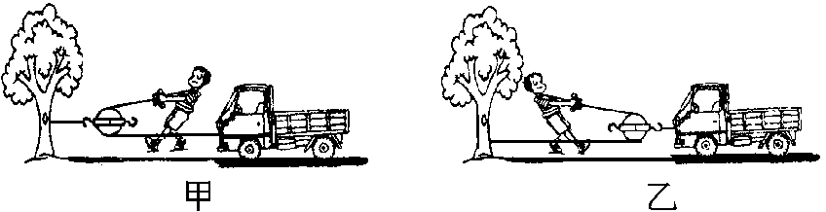
例 一辆汽车不小心陷进了泥潭中，按如图所示的甲、乙两种方法安装滑轮，均可将汽车从泥潭中拉出.如果汽车的动力比阻力小800N，则甲图中人拉动汽车的拉力至少为 N，乙图中人拉动汽车的拉力至少为
N，其中比较省力的是 图.（绳与滑轮间的摩擦不计）
800
400
乙

Slide 32
例、如图所示，用此滑轮组匀速拉动放在水平面上的物体，若物体重150牛，物体与水平面间的摩擦力为30牛，则所需拉力F为________牛。（滑轮重及摩擦均不计）
10
F
分析：如图所示，绳子股数 n = 3
则拉力 F = 1/3f
例、如图所示，物体重力为100N，在大小为20N的水平拉力作用下匀速前进，这时物体受到的摩擦大小等于__________N（滑轮重及摩擦不计）
10
分析：如图所示，绳子股数 n = 2
则摩擦力 f = ½ F
F

Slide 33

例题：同一物体沿相同水平地面被匀速移动，如图所示，拉力分别为F甲、F乙、F丙，不记滑轮与轻绳间的摩擦，比较它们的大小，则（ ）
A．F甲＜F乙＜F丙 B．F甲＞F乙＞F丙
C．F甲＞F乙=F丙 D．F甲=F乙＞F丙
B

Slide 34
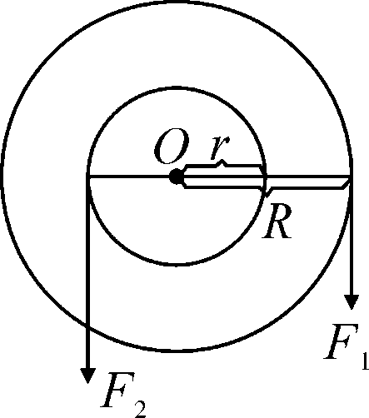
补充知识：轮轴和斜面
1.轮轴
阅读教材P₈₃页《科学世界》及图12.2-5中实例，归纳它们的共同特征，总结出轮轴的概念.
轮轴也相当于一个杠杆.（如图）轮和轴的中心O点是支点，作用在轮上的力F₁是动力，作用在轴上的力F₂为阻力，轮半径为R，轴半径为r，由杠杆平衡条件可知F₁R=F₂r，R＞r，F₁＜F₂，所以轮轴省力.

Slide 35
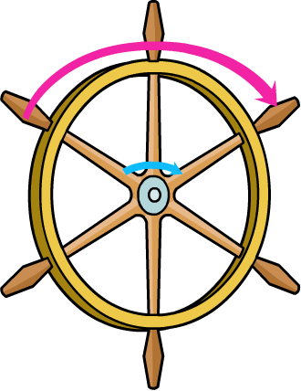
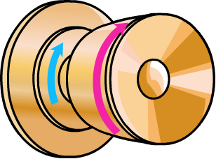
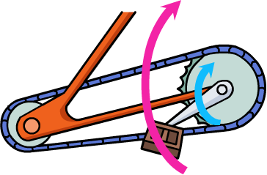
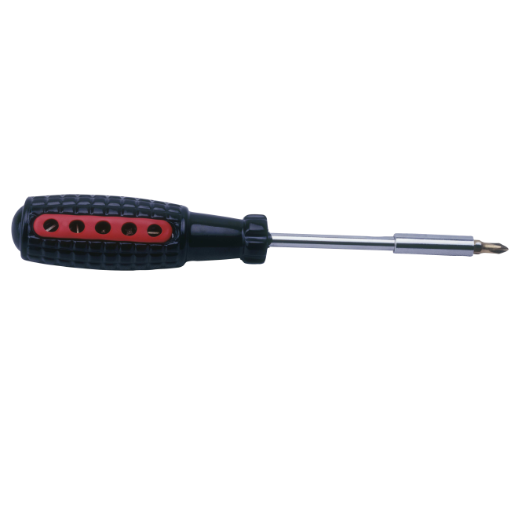
由一个轴和一个大轮组成能绕共同的轴线转动的简单机械，实质是一个可以连续转动的杠杆，使用轮轴可以省力。轮轴是变形杠杆，动力作用在轮上可省力。
门的把手
船舵
螺丝刀
单车的踏板
注意：轮轴使用时，当轮半径是轴半径的n倍时，在不计摩擦情况下，作用在轮上的力的大小为作用在轴上的力的大小的n分之一.

Slide 36
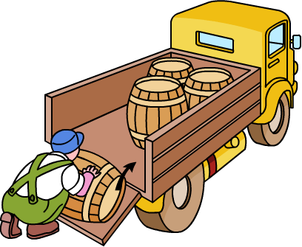
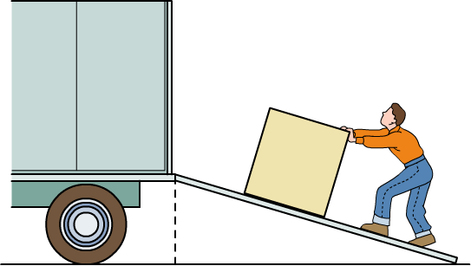
2.斜面
是一个费距离但省力的简单机械。
注意：斜面长是斜面高度的n倍时，在不计摩擦
的情况下，所用的推力为物重的n分之一.

Slide 37

轮轴和斜面
例题：人们在生产劳动的过程中表现出了非凡的创造性和聪明才智,如图甲是使用扳手拧螺母，它其实是一个 。当作用在手柄上的力为F1时，则拧开螺母的力F2 F1（选填>、<或=），如图乙是工人将货物搬运到车上的情形，工人这样做利用的科学知识是 。
轮轴
>
斜面省力
甲
乙

Slide 38
1.若物重100N，一个滑轮重20N，求F？
F
F
F=60N
F=40N

Slide 39
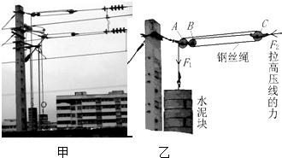
2. 气化铁路的高压输电线，无论在严冬还是盛夏都要绷直，才能使高压线与列车的电极接触良好，这就必须对高压线施加恒定的拉力．为此，工程师设计了如图甲所示的恒拉力系统，其简化原理图如图乙所示．实际测量得到每个水泥块的体积为1.5×10⁻²m³，共悬挂20个水泥块．已知水泥块的密度为2.6×10³kg/m³，g取10N/kg．（不计滑轮和钢丝绳的重力和一切摩擦）求：
（1）每个水泥块的重力是多少？
（2）请指出图乙中的动滑轮和定滑轮分别是哪个？
（3）滑轮组对高压线的拉力是多大？

Slide 40
解：（1） G=mg=ρgV=2.6×10
kg/m ×10N/kg×1.5×10 m
=3.9×10 N；
（2）由图可知，AB的转轴固定，A、B为定滑轮，C可以左右移动为动滑轮；
（3）悬挂20个水泥块，
F1=20G=20×3.9×10 N；
∵F1=13F2
∴电线的拉力为：
F2=3F1=3×20×3.9×10N
=2.34×10 N
3
3
-3
2
2
4

Slide 41
滑轮组小结
1.定义：动滑轮和定滑轮的组合。
2.特点：既可省力，又能改变力的方向，但要费距离。
省力：F=1／n G
（拉力F与总重力G的关系）
费距离：s=nh
（绳子自由端与动滑轮移动距离的关系）
( n为直接承担总重力的绳子段数，即连在动滑轮上的绳子段数。）
3.组装的规律：“偶定奇动”
n是偶数时，绳子始端固定在定滑轮上；
n是奇数时，绳子始端固定在动滑轮上。
( n为直接承担总重力的绳子段数，即连在动滑轮上的绳子段数。）

Slide 42
练习:
1、指出下列各图中拉力F与物重的关系（不计动滑轮重和摩擦）
F
F
F
G
G
G
1
1
1
F＝
G
F＝
G
F＝
G
2
2
3

Slide 43
2、在下图所示的滑轮组中
(a)若动滑轮重G_{动}不计，拉力F是多少？
1
F＝
G
5
(b)若动滑轮重G_{动}不能忽略，那么图中的拉力F应等于多少？
F
G/
1
F＝
(G+ G_{动})
5
G

Slide 44
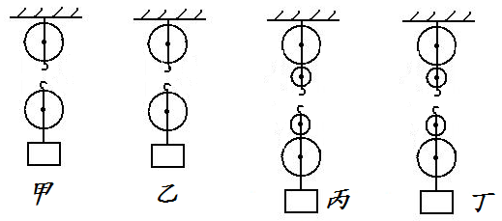
3、请按要求在下图中画出绳子的绕法：
F= G
F= G
F= G
F= G
方法：奇动偶定 ；从里向外

Slide 45
巩固练习：
1：如下图(a)所示，物体B重100N，在力F作用下匀速上升时，F应等于＿＿＿N（不计摩擦）改变拉力F的方向，力F的大小将 （不变、变大、变小）
100
不变
F
图(a)
图(b)
2: 如上图(b)所示，物体A重为100N，挂重物的钩子承受的拉力是＿＿＿＿N。人匀速拉绳子的力是＿＿＿＿N（动滑轮自重不计）
100
50

Slide 46
( b )
3:如图所示的四个滑轮组中，图＿＿＿可省一半力，图＿＿＿最费力，图＿＿＿＿和图＿＿＿＿用力大小一样。
( c )
(a)
(d)
(a)
(b)
(c)
(d)

Slide 47
4、用一根绳子把图中两个定滑轮和两个动滑轮组成一个最省力的滑轮组，若每个滑轮重100N，绳的最大承受力为200N，试求：
（1）画出滑轮组的装配图；
（2）用此滑轮组最多能提起多重的物体？（不计摩擦）
（3）若自由端移动距离为1m，则重物上升的高为多少？
分析：（1）两个动滑轮，绳子的股数为4或5，
又∵ 绳子的股数越多越省力，∴ n = 5
F
（2）由公式 F=1/n（G _{物}+ G_{动}）得：
G_{物} = nF － G_{动}= 5×200N －2×100N = 800N
（3）由S=nh得：
h = S/n = 1m/5 = 0.2m
G物

